Slide 1
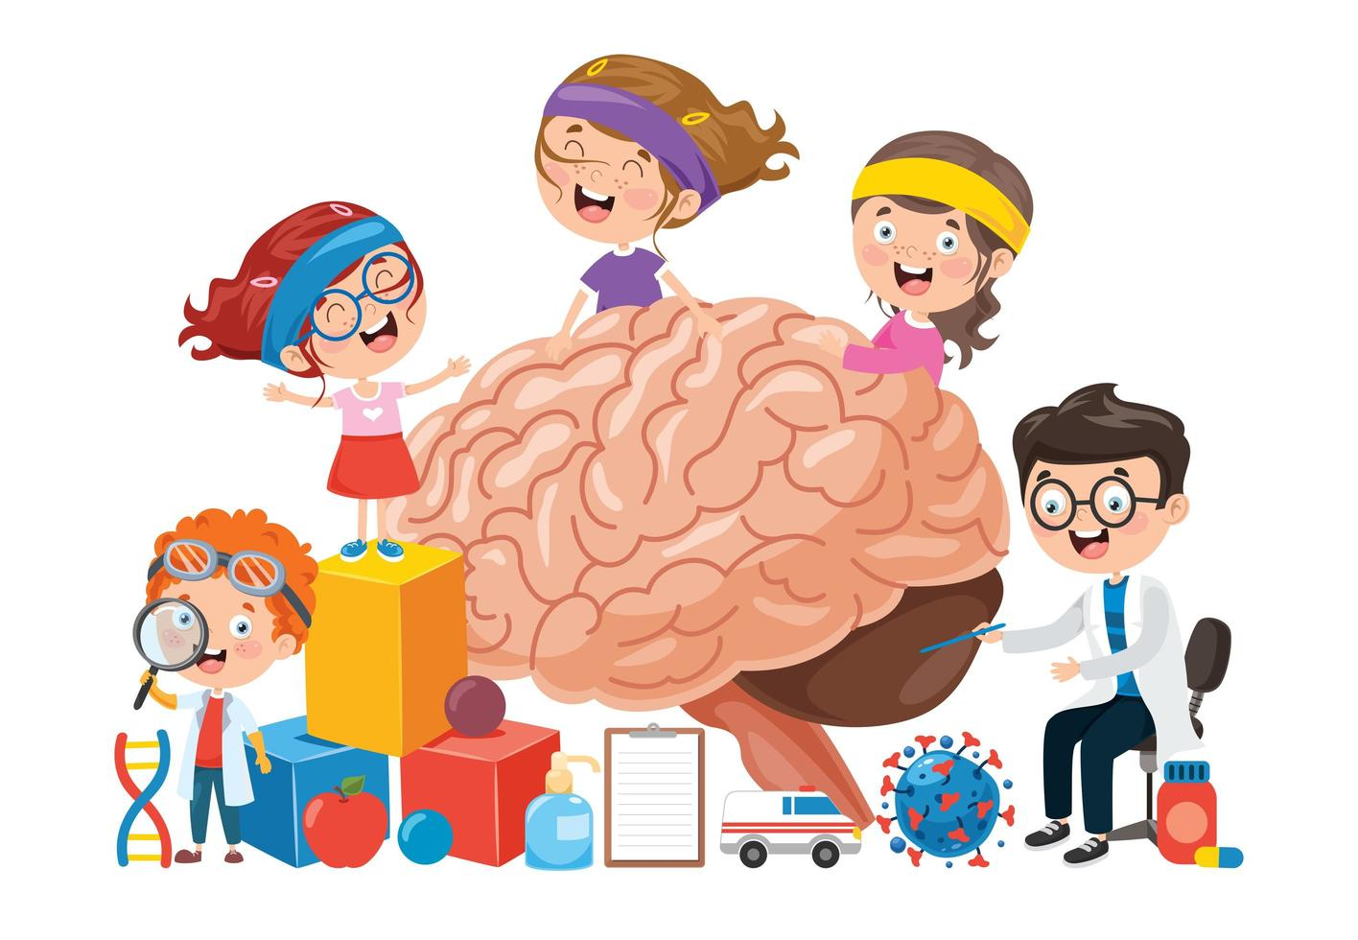
«Использование нейроупражнений для развития речи дошкольников»
Учитель-логопед: Напесочная О.А.
МКДОУ «Сухобузимский детский сад №1»

Slide 2
Для чего нужно использовать нейроупражнения?
Нейроупражнения (нейрогимнастика) — это специально подобранные упражнения, направленные на синхронизацию работы полушарий мозга и улучшение связей между ними

Slide 3
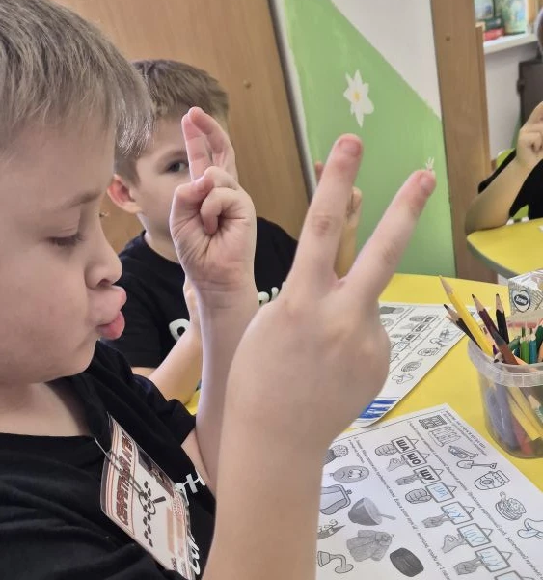
Основная цель использования нейроупражнений
активизация речевой активности у детей с речевыми нарушениями

Slide 4
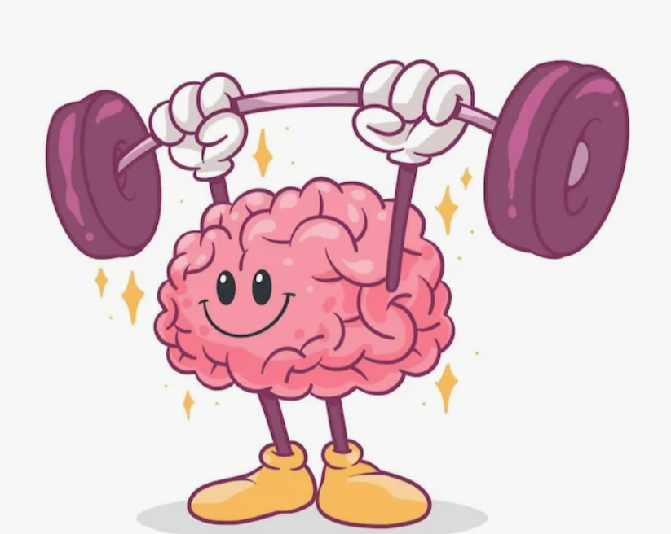
Некоторые задачи использования нейроупражнений:
стимулировать речевую
активность;
1
улучшать процессы головного мозга, отвечающие за речь;
2
развивать познавательные процессы (память, внимание, мышление)
3
При этом нейроупражнения не рассматриваются как самостоятельные, а служат дополнением к основной коррекционной программ
.

Slide 5


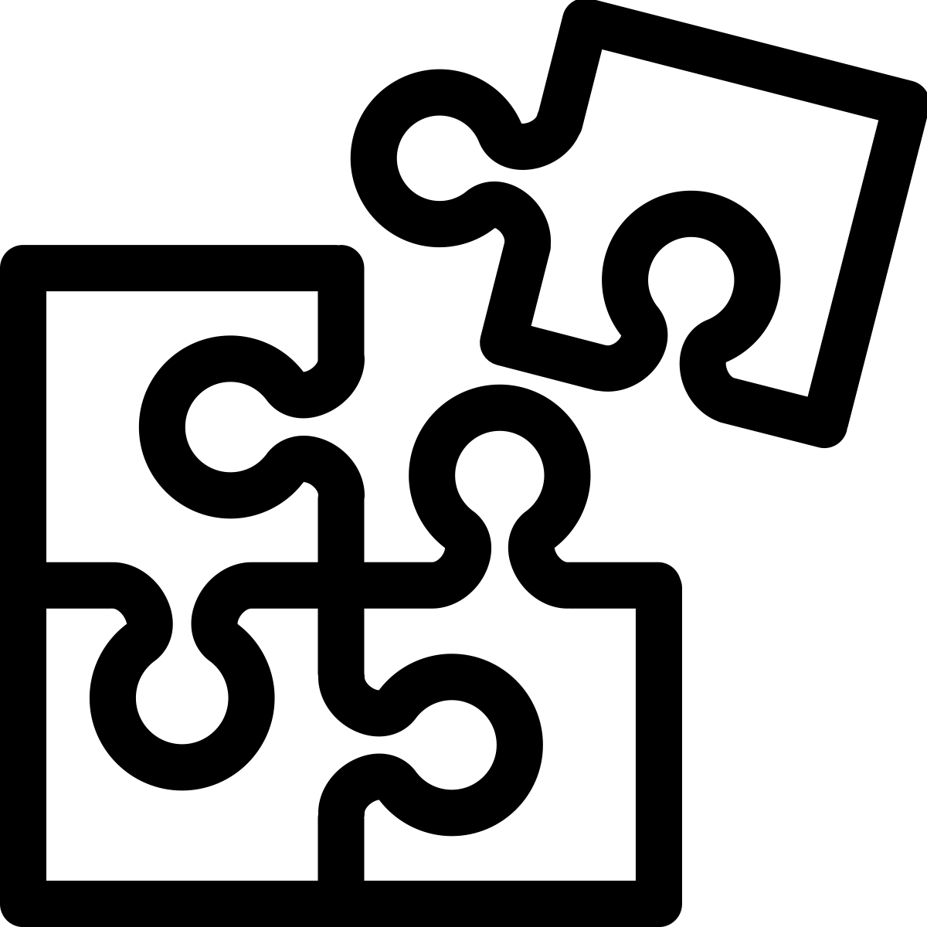
Некоторые особенности методики проведения занятий с использованием нейроупражнений:
ИСПОЛЬЗОВАНИЕ
В НАЧАЛЕ ЗАНЯТИЯ
ПОСТЕПЕННОЕ
УСЛОЖНЕНИЕ
ИНДИВИДУАЛЬНОЕ ОБУЧЕНИЕ
— это позволяет активизировать познавательные процессы ребёнка и сконцентрировать его внимание для дальнейшей работы
занятия начинаются с изучения упражнений, которые постепенно усложняются, и увеличивается объём выполняемых заданий
— важно точное выполнение каждого упражнения, поэтому необходимо индивидуально обучить каждого ребёнка

Slide 6
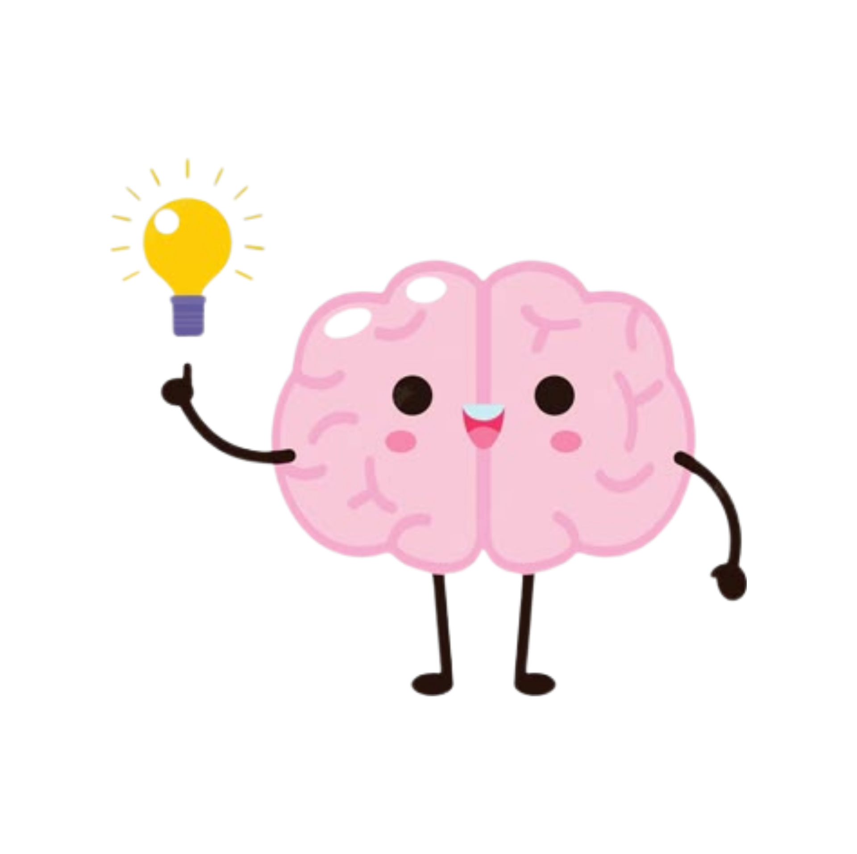
НЕЙРОРАСПЕВАЛОЧКА

Slide 7
НЕЙРОДЫХАЛОЧКА

Slide 8
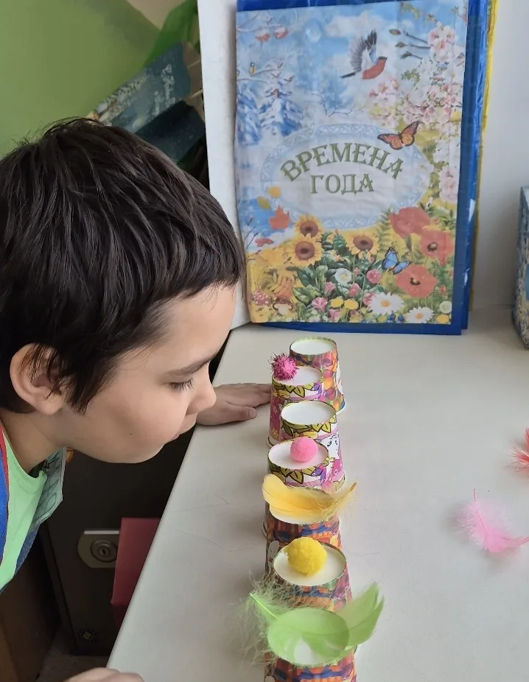
ЗАДАНИЕ: сдуй перышки «теплым» дыханием - делай хлопок; сдуй помпошки сильной «холодной» воздушной струёй - делай «козу»

Slide 9
НЕЙРОАРТИКУЛЯЦИЯ

Slide 10
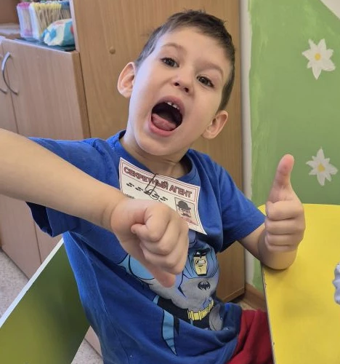
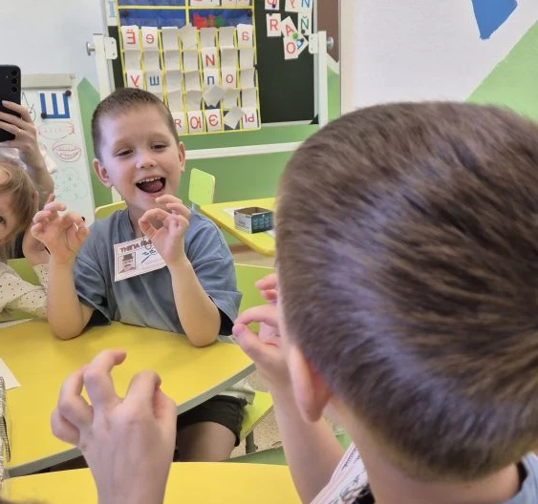
ЗАДАНИЕ: делай «Часики», под счет меняй жесты окей-зайчики
ЗАДАНИЕ: удерживай «Чашечку», под счет меняй жесты

Slide 11
НЕЙРОАВТОМАТИЗАЦИЯ ЗВУКОВ

Slide 12
НЕЙРОРЯД

Slide 13
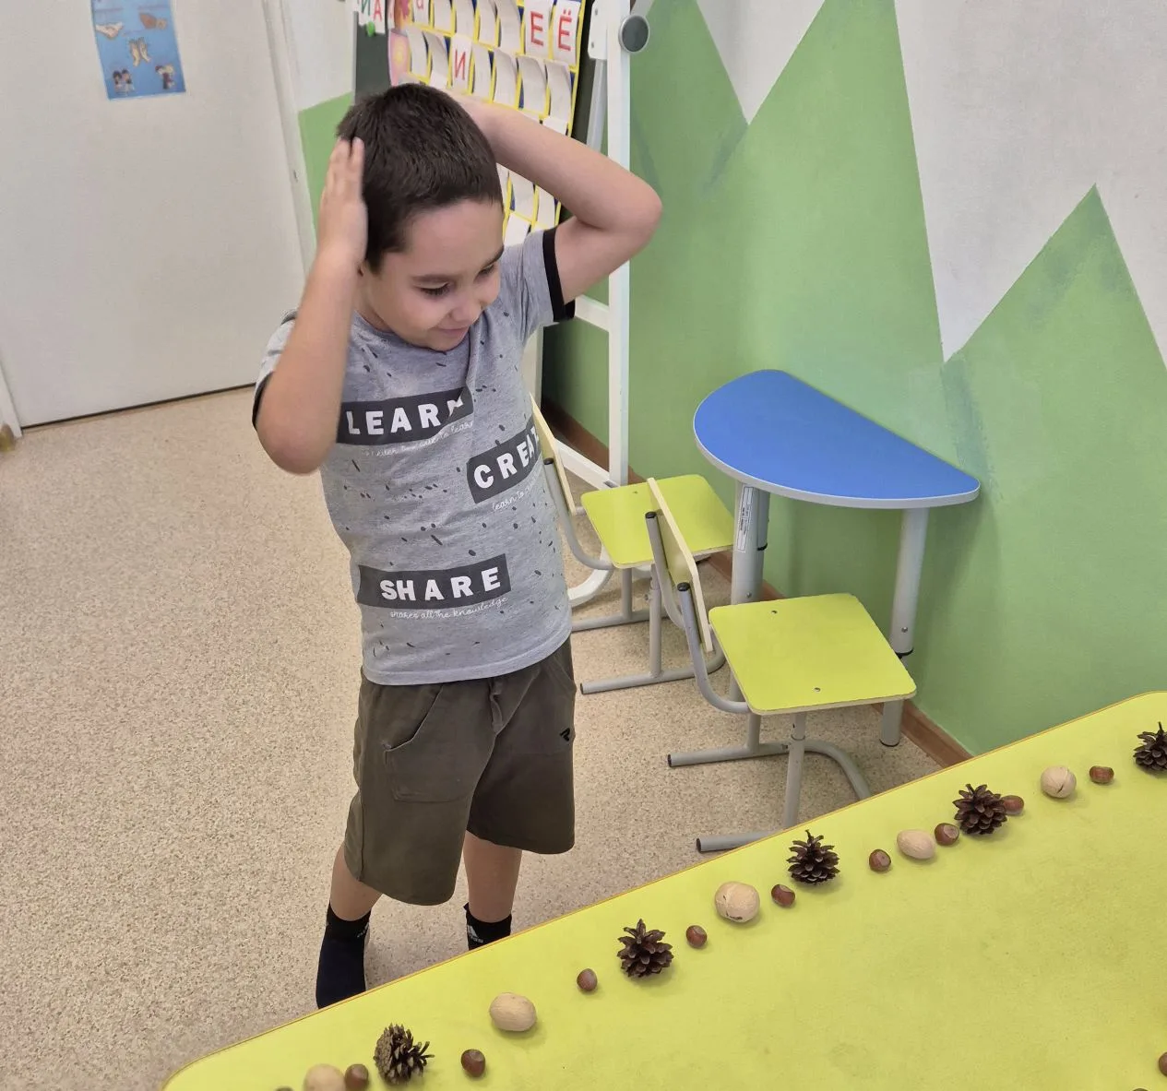
ЗАДАНИЕ 1: выложи ряд: шишка-фундук-грецкий орех-фундук.
ЗАДАНИЕ 2: видишь шишку - говоришь ШТА (показывай жест А)-фундук - ШТУ (показывай жест У); грецкий орех-ШТО (показывай жест О)

Slide 14
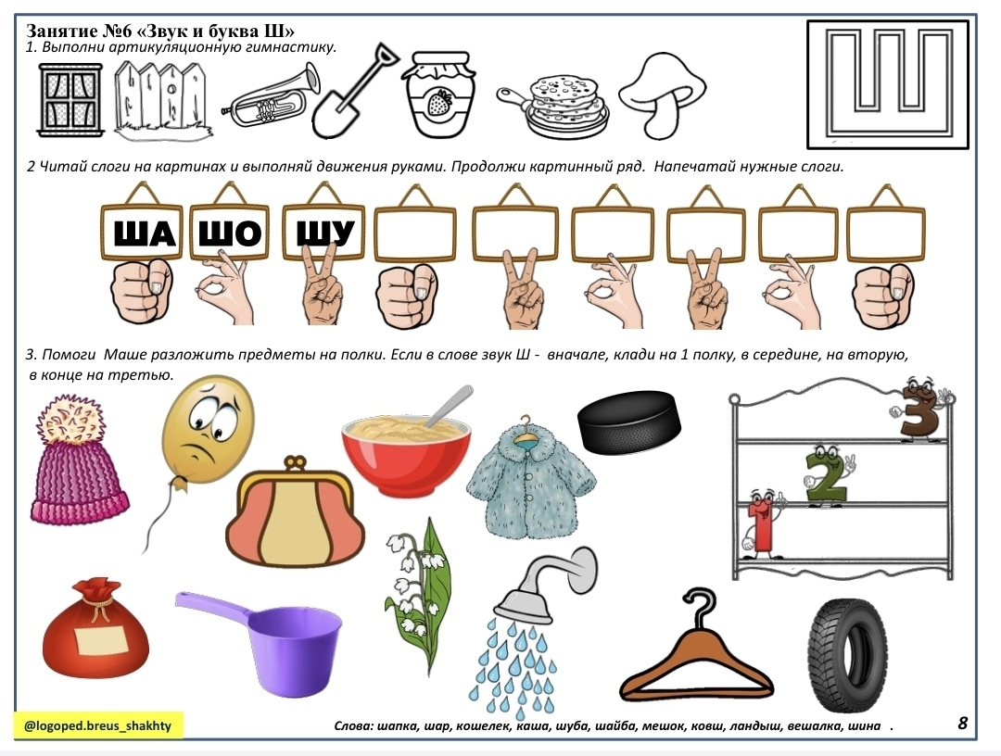
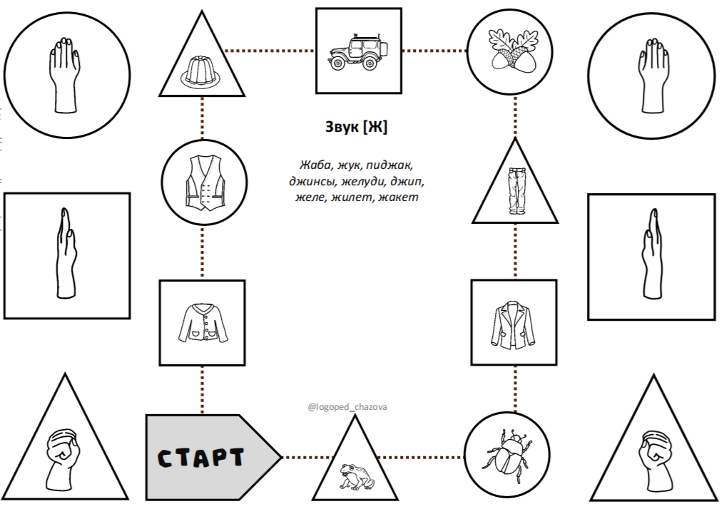
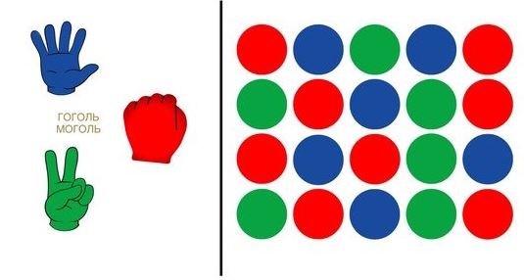

Slide 15
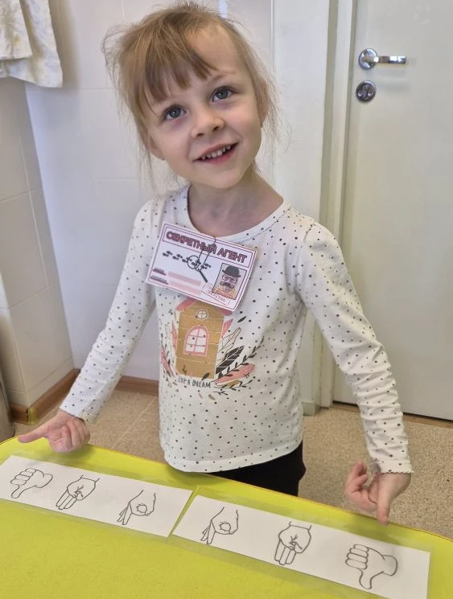
ЗАДАНИЕ: жест - «ОК» говори ОШ, жест «Три» говори АШ, жест «Класс» -говори ИШ

Slide 16
НЕЙРОДИФФЕРЕНЦИАЦИЯ

Slide 17
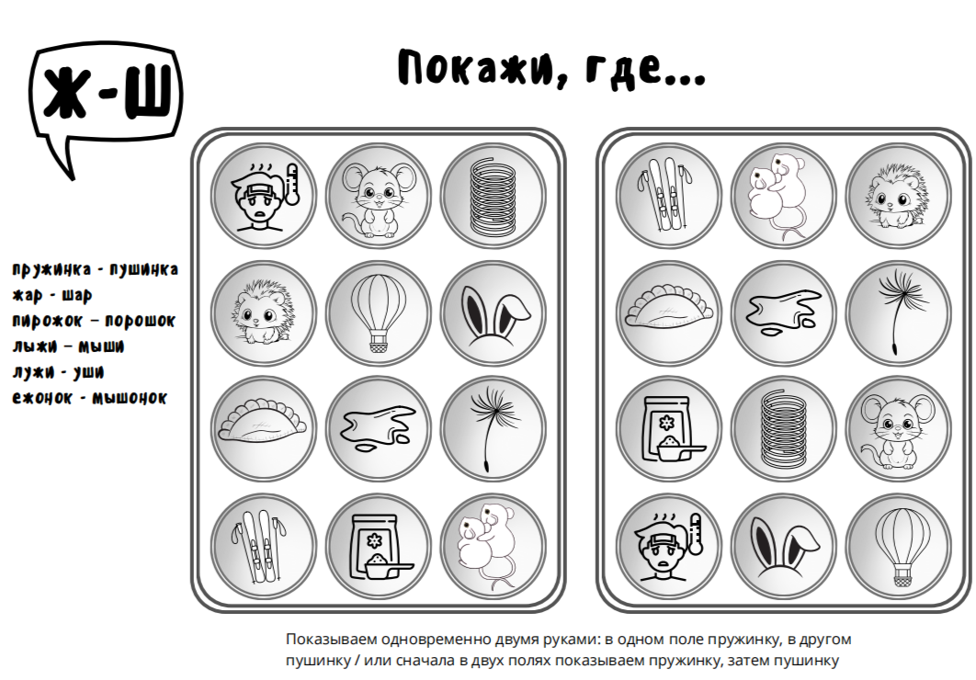

Slide 18
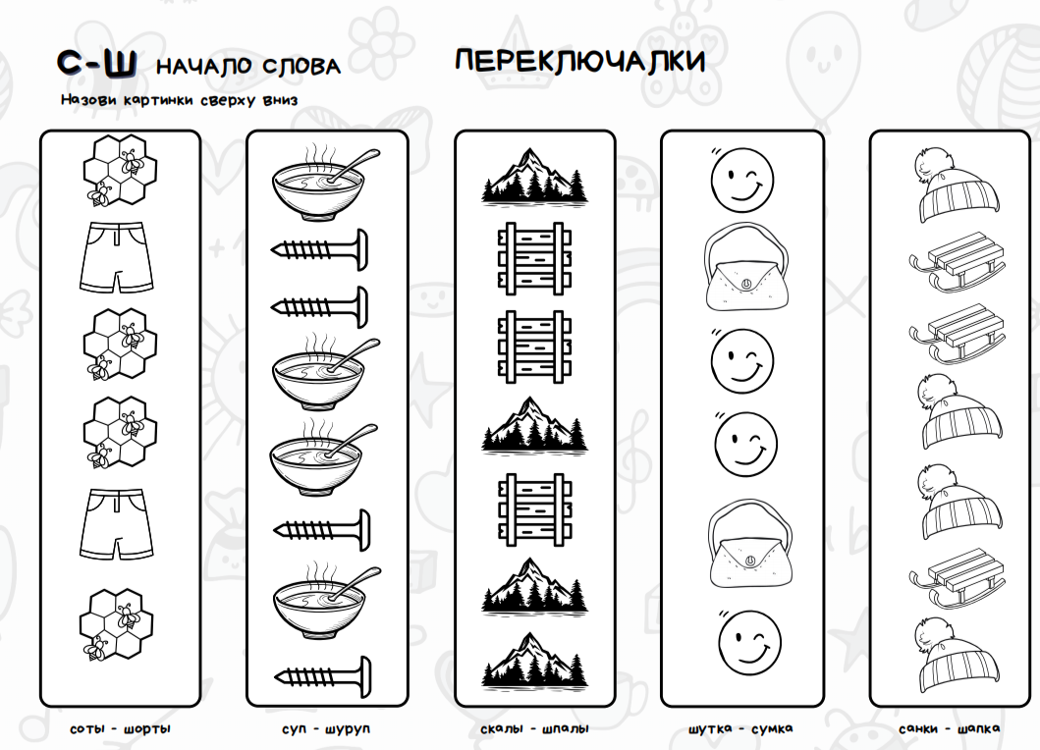

Slide 19
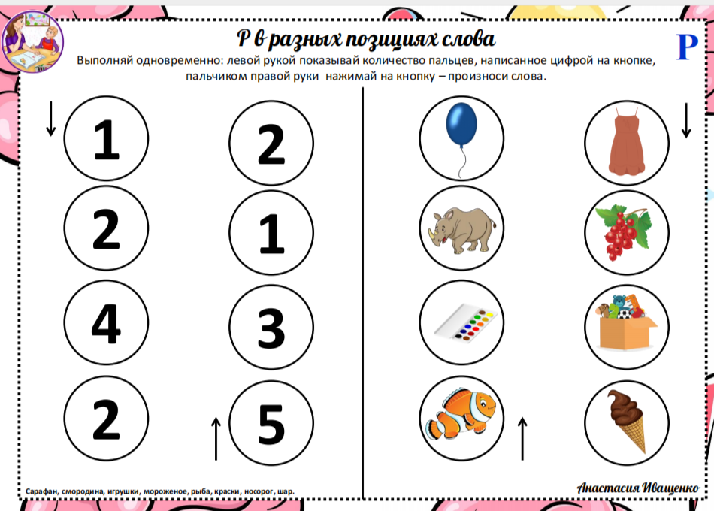

Slide 20
НЕЙРОМИНУТКА

Slide 21
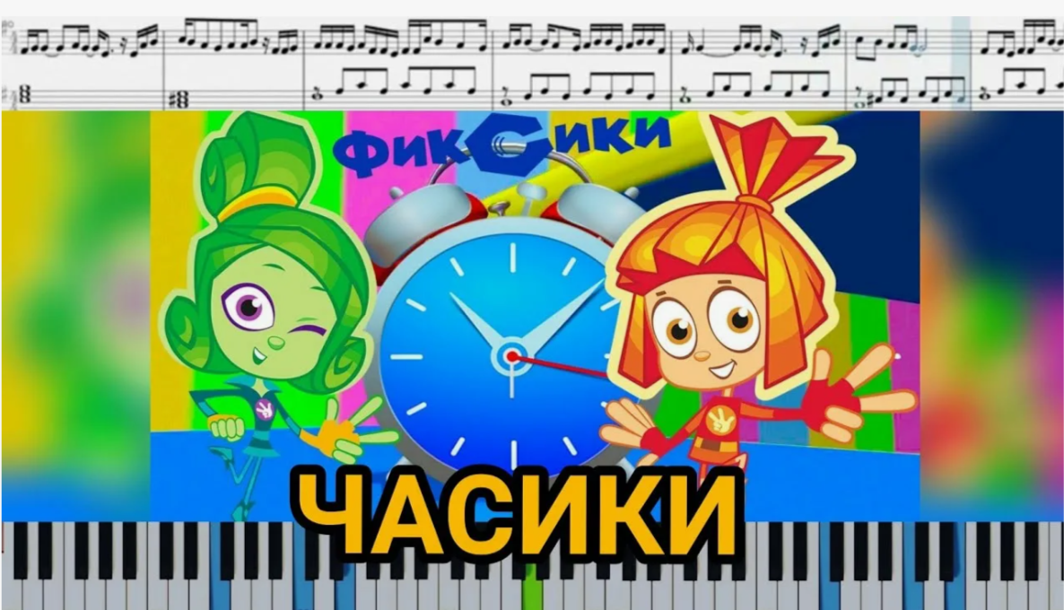


Slide 22
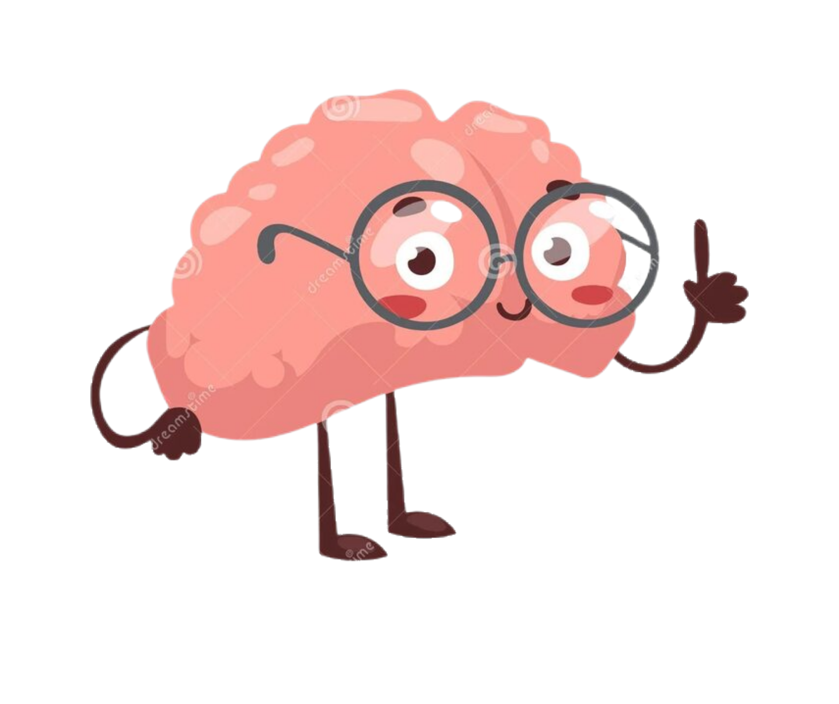
ЗАКЛЮЧЕНИЕ:
Внедрение нейроупражнений в логопедическую практику требует от специалиста дополнительных знаний и навыков, но результаты такой работы оправдывают затраченные усилия.
Дети, занимающиеся с включением в учебную деятельность нейроупражнения, демонстрируют не только улучшение речевых функций, но и гармонизацию общего психического развития, что создаёт прочную основу для успешного обучения в школе и социальной адаптации

Slide 23
СПАСИБО ЗА ВНИМАНИЕ
.

